Slide 2
4-bo‘lim: Kasblar
101-dars

Slide 3
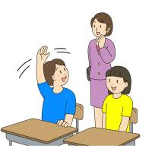
“Kelajak me’mori” hikoyasini tinglang. Savollarga
javob bering.

Slide 4
Savollarga javob bering.
1
Yorqinoyni doim qanday savollar qiynagan?
1
Yorqinoyning otasi uning kim bo‘lishini istagan edi?
1
Yorqinoy ustozlaridan nimalarni o‘rgandi?
1
Nega o‘qituvchilikni dangasalik deb atadi?
1
Yorqinoy qaysi fandan “1” baho olgan?

Slide 5
“Kelajak me’mori” hikoyasida qaysi kasblar tilga olingan?
o‘qituvchi
quruvchi
aktyor

Slide 6
“Kelajak me’mori” hikoyasi qahramoni Yorqinoy o‘qituvchini qanday ta’rifladi?

Slide 7
“Kelajak me’mori” hikoyasini qayta tinglaymiz.

Slide 8
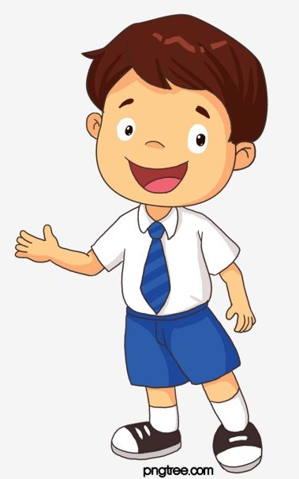
Bugungi dars haqida
oila a’zolaringiz bilan suhbatlashing

